Slide 1
日本語
クラス13番: 2月 6日(火) 13回目

Slide 2
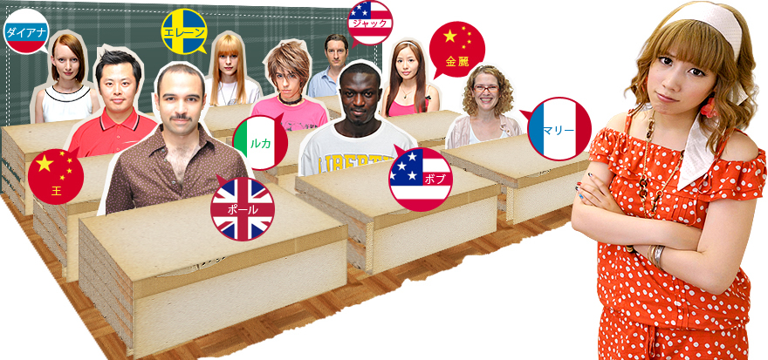
日本人の知らない日本語
https://www.youtube.com/watch?v=3-5s0G4h8xg&t=465s

Slide 3
かぞ
数えます
To count
おし
教えます
To teach
た
立ちます
To stand (up)
い
言います
To say
た
あ
立ち上がります
To stand up

Slide 4
くべつ
区別します
To separate/differentiate
か
To change
変わります
し
知ります
To know
ちが
違います
To be wrong
か
書きます
To write

Slide 5
「。。。」や「。。。」など〜
‘犬は一匹ですが 、 象や馬は一頭と数えます。’
いつぴき
ぞう うま
いつとう
かぞ
ぞう うま
いつとう
かぞ
1. 象や馬などは一頭と数えます。
2. 象と馬は一頭と数えます。

Slide 6
〜ですが、「。。。」や「。。。」など〜
さいふ
かぎ
1. かばんの中には財布と鍵があります。
か
2. お母さんはパソコンとけいたいを買ってあげました。
へや
3. 兄の部屋にはラジオとテレビがあります。
せまい / 高い /小さい

Slide 7
〜ですが、「。。。」や「。。。」など〜
さいふ
かぎ
1. 小さいですが、かばんの中には財布や鍵などがあります。
2. 高いですが、お母さんはパソコンやけいたいなどを
買ってあげました。
か
へや
3. せまいですが、兄の部屋にはラジオやテレビなどがあります。

Slide 8
ものの数え方
ほか
おお
かぞ
かた
か
し
‘そう！他に大きさで数え方が変わるもの知ってる人。’
Transitive verbal form
知っている
知っています
サイズ

Slide 9
〜 っています
います→いる
〜 っている
Present / Future
Progressive / Transitive
かぎ
かぞ
かぎ
かぞ
1. 女の子は鍵を数えます。
女の子は鍵を数えています。
おし
おし
2. 先生は日本語を教えます 。
先生は日本語を教えて い ます 。
うみ およ
うみ およ
3. 犬は海で泳ぎます。
犬は海で泳いで います。
か
か
書きます / 買います

Slide 10
〜 っています
Progressive / Transitive
Descriptive verbal form
かぎ
かぞ
かぞ
女の子は鍵を数えています。
(鍵を)数えている女の子。
おし
先生は日本語を教えて い ます 。
(日本語を)教えて い る 先生。
うみ およ
うみ およ
犬は海で泳でいます。
(海で)泳でいる犬。

Slide 11
日本人の知らない日本語
https://www.youtube.com/watch?v=3-5s0G4h8xg&t=465s

Slide 12
およ
泳ぎます
To swim
に
To resemble
(に)似ます
き わ
切り分けます
To cut (and divide)
はい
入ります
To get in / to contain
つ
あ
釣り上げます
To fish

Slide 13
モビルスーツは？
モビルスーツは一機だ。
じゃあ、人間も一機？
いや、人間は一人、二人。だって、物じゃないじゃん。
ものの数え方
いつき
にんげん
いつき
にんげん
ひとり ふたり もの
ちが
にんげん
いつぴき
違う、人間は一匹です。
ここに書いてあります。
男一匹って。
本当だ。
じゃありません
か
か
いつぴき
と書いてあります
ほんとう

Slide 14
ものの数え方
じゃあ、マグロも一匹？
マグロ…あ…たしか…一本じゃ…
マグロはその形によっていくつか数え方がある。
いつぴき
いつぽん
かたち
かぞ
かた

Slide 15
ものの数え方
うみ およ
とき
いつぴき
‘海を泳いでる時は一匹。
だが釣り上げると一本。
それを市場で切り分けると一丁になり。
さらに切り分けたものが一塊という意味でひところ。’
つ あ
いつぽん
いちば
き わ
いつちょう
き わ
ひとかたまり
い み

Slide 16
ものの数え方
‘それがスーパーでパック詰めされると
短冊に似てることから一冊。
そして人の口に入る時は一切れと数えるんだ。’
つ
たんざく
に
ひとさく
はい
とき
ひとき
かぞ

Slide 17
動詞（どうし）
いで
て
か
書く
お
つて
起きる
か
買う
およ
た
泳ぐ
食べる
ま
待つ
んで
あそ
遊ぶ
して
と
取る
の
する
飲む
く
来る
して
はな
き
話す
来て

Slide 18
〜と
- 映画はどうですか。
おも
〜と思います
- おもしろい映画だ と思います。
い
〜と言います
かぞ
- 犬は一個と数えますか。
〜と数えます
- ううん、犬は一匹と数えます。
か
〜と書いてあります

Slide 20
ものの数え方
ひと
じゃあ、ものの数え方について質問ある人。
先生がなんでも教えてあげます。
ストローは?
立って言って。
た
立って言って。
た
(「た」 って 言って ください。)
かぞ
かた
しつもん
せんせい
おし
た
い
た
い
い

Slide 21
ものの数え方
(「た」 って 言って ください。)
あああ !! 立ち上がって言ってください。
ストローは一個？
ううん、ストローは一本って数えるの。
細くて長いものは「本」って数えるのよ。 (ドヤ顔)
い
た あ い
いつこ
いつぽん
かぞ
ほそ なが
ほん
かぞ

Slide 22
ものの数え方
じゃあ、蛇も一本ですか。
蛇は一匹。生き物だからね。
中国では長い物全部「条」 で数えるよ 。 川も蛇も。
「条」かもしれない けど 、
日本人は生き物かそうじゃないかで区別するの。
へび
いつぽん
へび
いつぴき
い
もの
ちゅうごく なが もの ぜんぶ
じょう
かぞ
かわ
へび
じょう
にほんじん
い
もの
くべつ

Slide 23
〜 ています / 〜 てあります
かぎ
はい
1. いつも かばんには鍵が入ってあります。
はい
2. 兄はお風呂に入っています。
まど
あ
3. 窓が開いています。
か
4. ジュースはいつも買ってあります。

